Slide 1




Estudio Vivaz, seguro de salud
Edad cronológica vs. edad real:
¿qué edad creen que tienen los españoles?
Análisis de las diferencias entre edad autopercibida y cronológica y cómo influyen los hábitos de vida saludable en la población
22 de noviembre de 2021
#SabesQuéEdadTengo

Slide 2
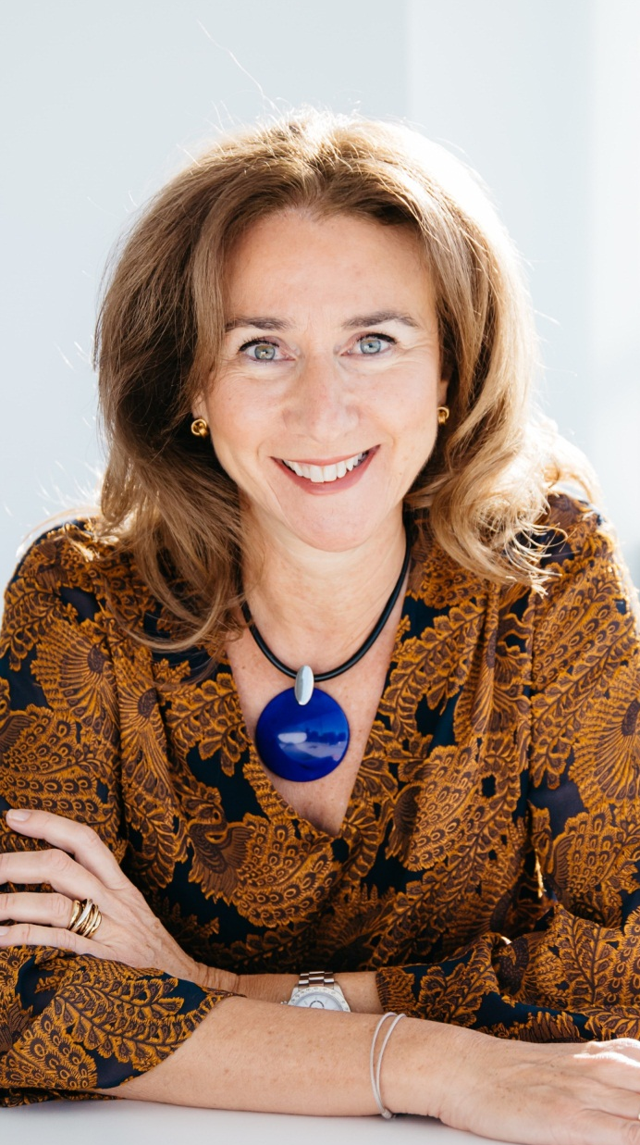
Estudio Vivaz, seguro de salud
#SabesQuéEdadTengo
Mar Garre,
Directora de Personas, Comunicación y Sostenibilidad de Línea Directa Aseguradora.

Slide 3
1. Objetivo del estudio y metodología
2. Principales resultados
3. El elusivo concepto de la edad
4. ¿Qué edad creemos que tenemos?
5. ¿Por qué algunas personas se ven más jóvenes y otras no? La percepción de la salud
6. Tres cosas tiene la vida: salud, dinero y amor
7. Bienestar emocional
8. Diferencias entre los que se ven más jóvenes y los que no
9. ¿Qué hacen los que se ven mejor respecto a los que se ven peor?
10. Conclusiones
11. ¿Qué hacer para verse más joven?
Estudio Vivaz, seguro de salud
#SabesQuéEdadTengo
Índice

Slide 4
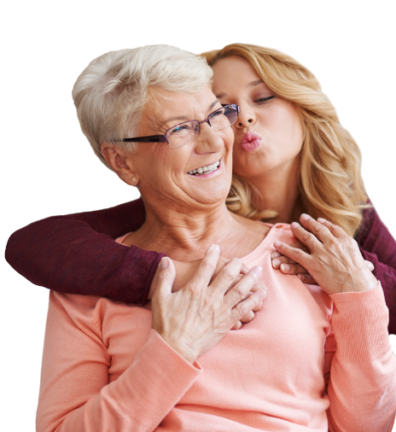

Estudio Vivaz, seguro de salud
Objetivo del estudio
y metodología

Slide 5





Estudio Vivaz, seguro de salud
#SabesQuéEdadTengo
Hoy presentamos un nuevo estudio pionero en España en relación al elusivo concepto de la edad …
Primer seguro de salud 100% digital
Lanzado en 2017
…con Vivaz, la marca de seguros de salud de Línea Directa Aseguradora.
Tres pilares:
Actividad
Sueño
Alimentación
Más de 100.000 clientes
Notes:
Y en el mundo

Slide 6
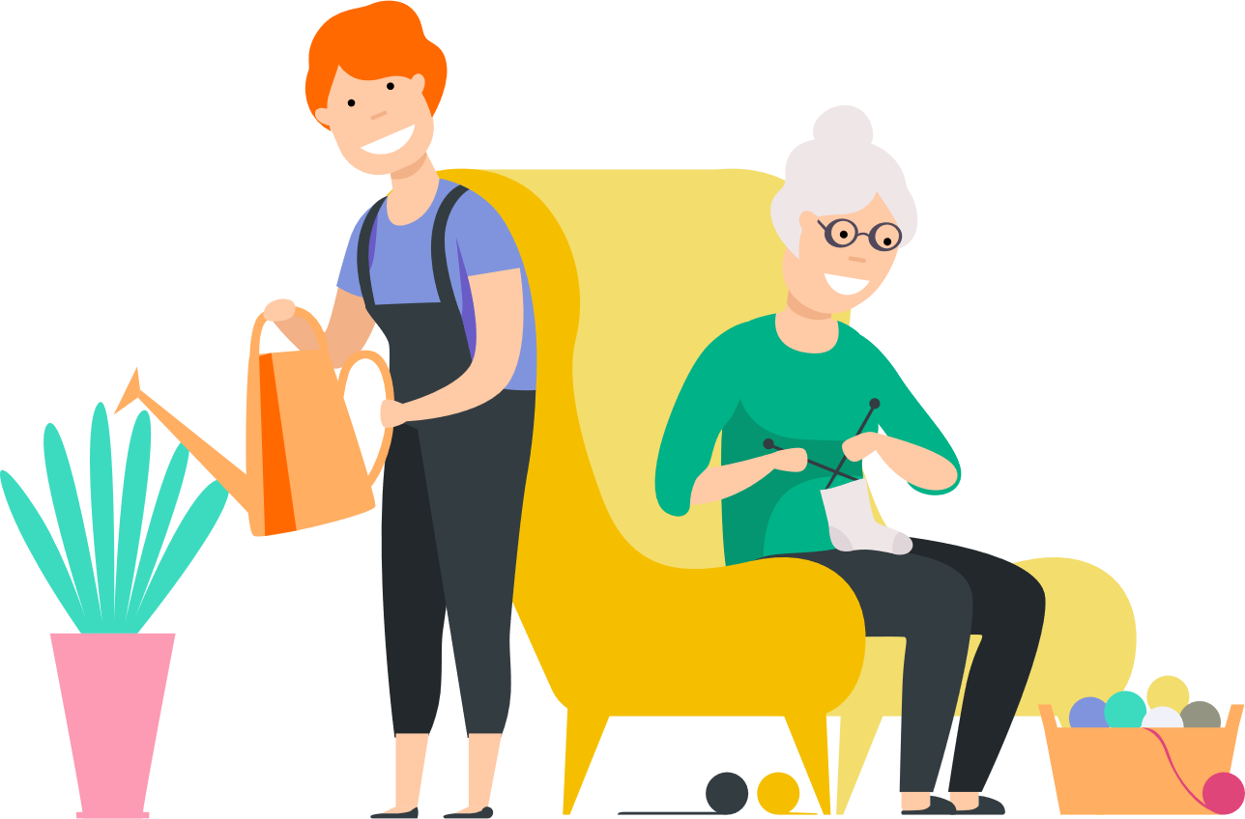
Estudio Vivaz, seguro de salud
#SabesQuéEdadTengo
Objetivo
¿Por qué este estudio?
Saber cómo nos sentimos en relación con la edad que tenemos.
Conocer cómo percibimos nuestra salud y bienestar, y cómo esa percepción cambia con los años.
Analizar cuál es el impacto que tienen los hábitos de vida saludable en quienes se ven más jóvenes respecto a los que se ven mayores.
Aportar una serie de recomendaciones para mejorar la percepción de salud, bienestar y edad, basadas en la evidencia científica.
Explorar el campo de la edad en términos de asegurar una mejor salud y un mayor bienestar.

Slide 7






Estudio Vivaz, seguro de salud
#SabesQuéEdadTengo
Características de la muestra
Perfil sociodemográfico
Muestra: 1.713 entrevistados, diferenciados por edad, sexo y CC.AA.
Metodología entrevista: entrevista CAWI (online) realizada por MDK.
Trabajo de campo:
4-6 de octubre de 2021.
Cuestionarios de salud del paciente PHQ
Cuestionario WHO5, Índice de Bienestar
50,7%
Mujeres
49,3%
Hombres
1.713
encuestados
20 a 80
Años
51,2%
Están casados
41,5%
Conviven con pareja e hijos
Error muestral: +/- 2,37% global. Nivel de confianza del 95%.

Slide 8
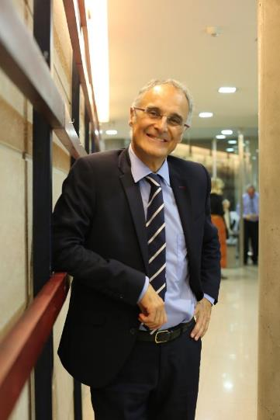

Estudio Vivaz, seguro de salud
#SabesQuéEdadTengo
Dr. Manuel Castillo,
Catedrático de Fisiología Médica de la Universidad de Granada.
Presidente Científico de la Sociedad Española de Medicina Antienvejecimiento y Longevidad.
Asesor Médico de Vivaz Seguros de Salud.

Slide 9


Estudio Vivaz, seguro de salud
Principales resultados

Slide 10
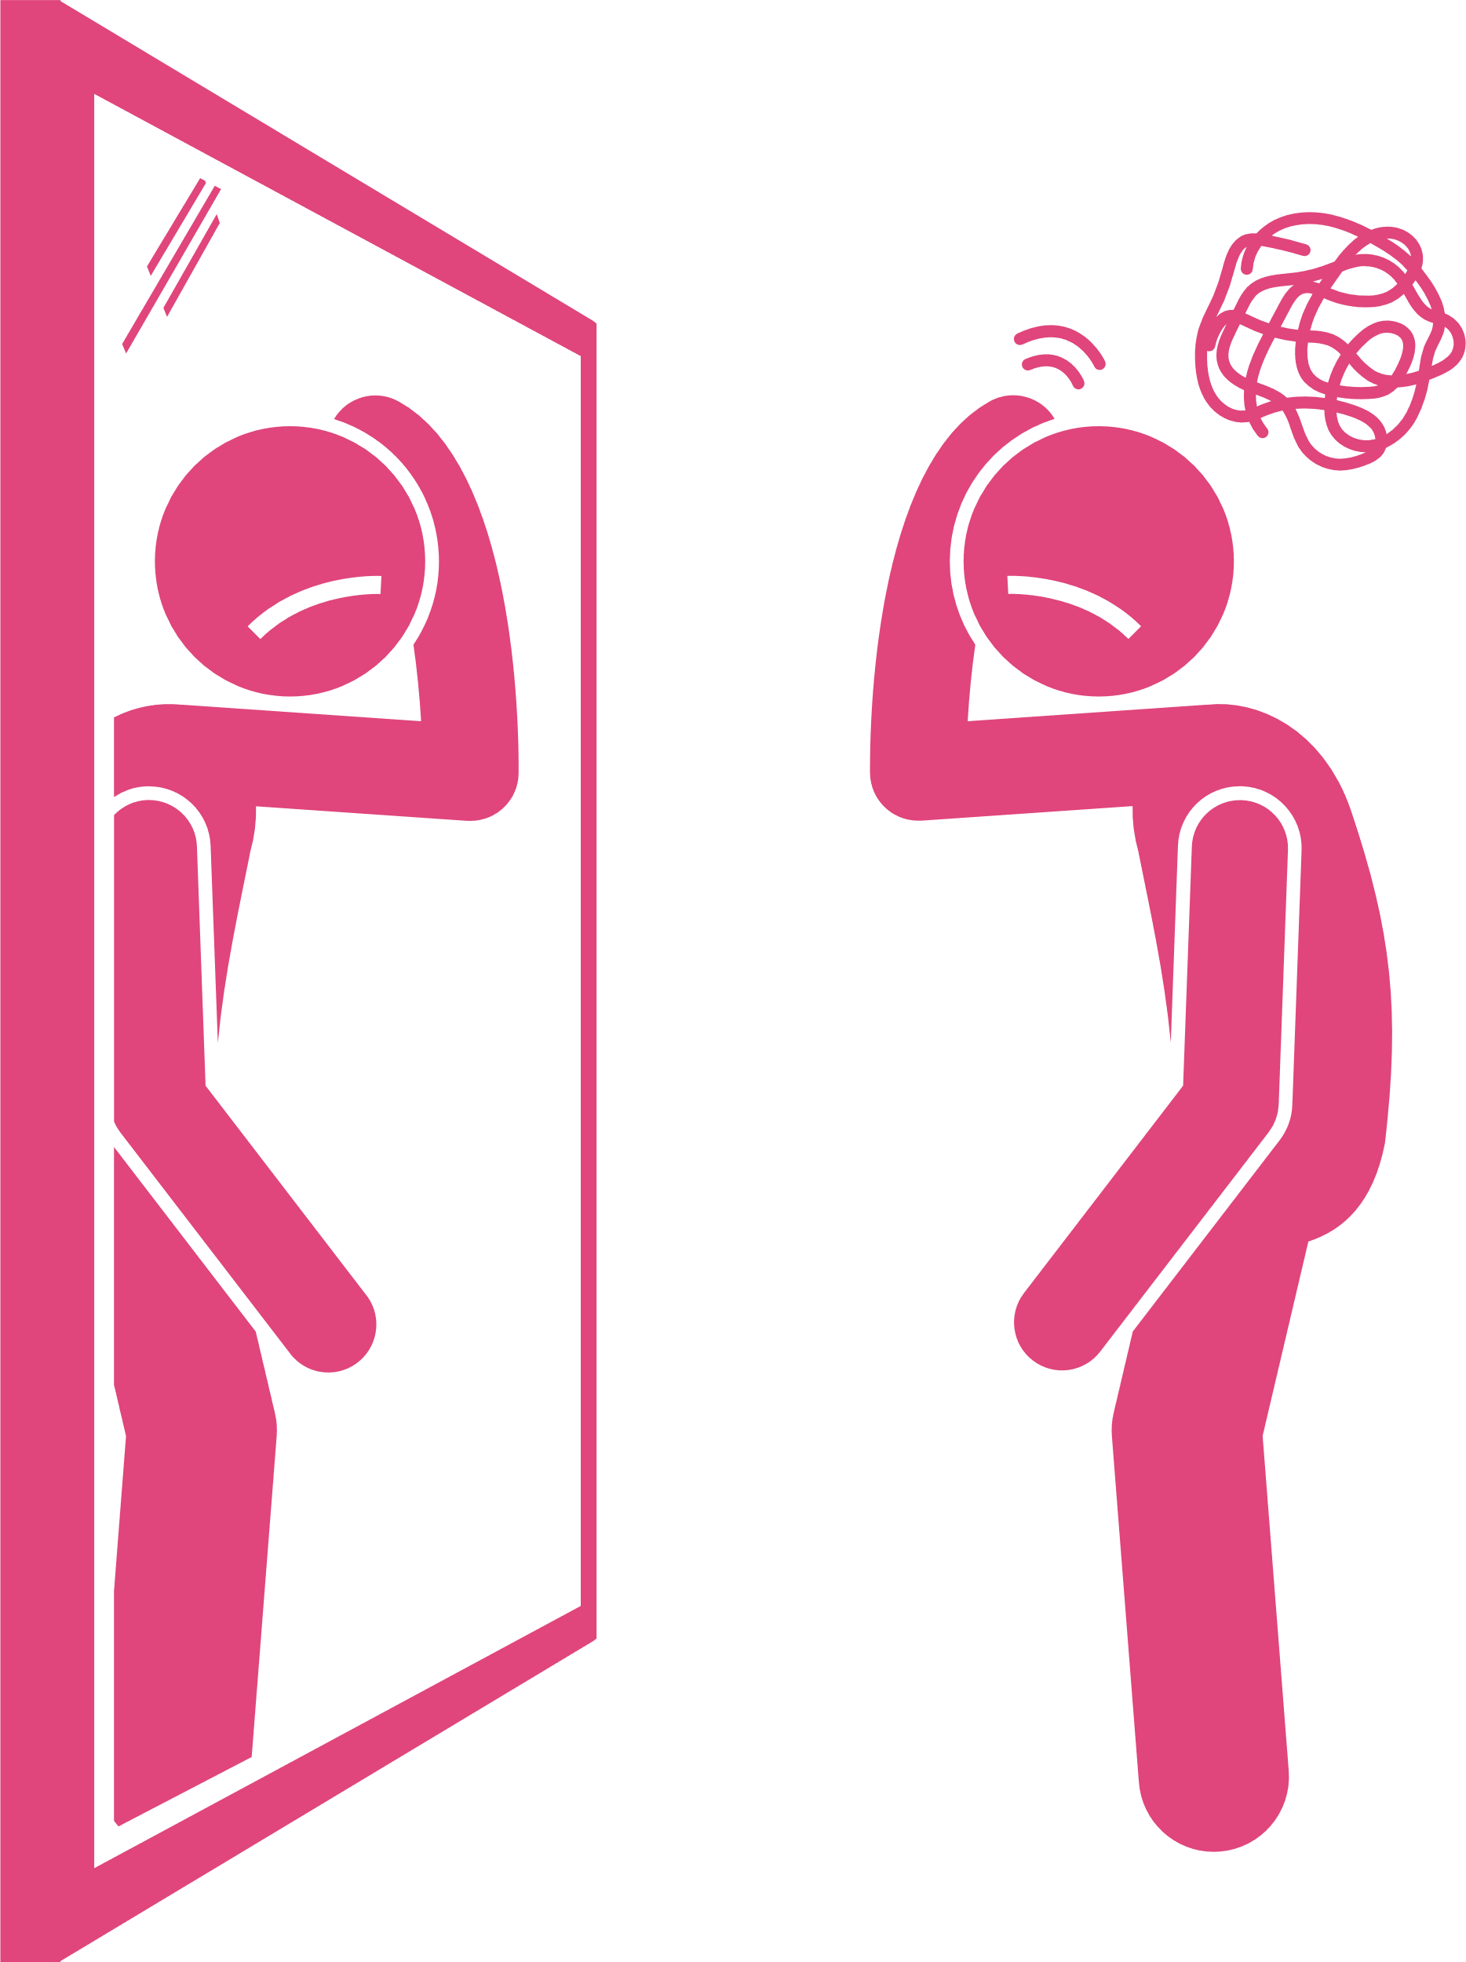

Estudio Vivaz, seguro de salud
#SabesQuéEdadTengo
60%
6 de cada 10 personas evaluadas perciben tener una edad inferior a su edad cronológica. Solo un 15% se ve mayor de lo que es.
¿Qué hacer para sentirse más joven?
4,5 años
Es el promedio de años que los españoles se ven más jóvenes respecto a su edad cronológica.
Las personas de entre 70 y 79 años son las que se ven más jóvenes: perciben su edad en torno a los 62 años, 10 menos.
Pues lo que hacen los que se ven más jóvenes…
10
años
Los que se ven más jóvenes también se perciben con mejor salud, bienestar emocional, afecto o estrés.
…según nos muestra la ciencia.

Slide 11


Estudio Vivaz, seguro de salud
El elusivo concepto de la edad

Slide 12


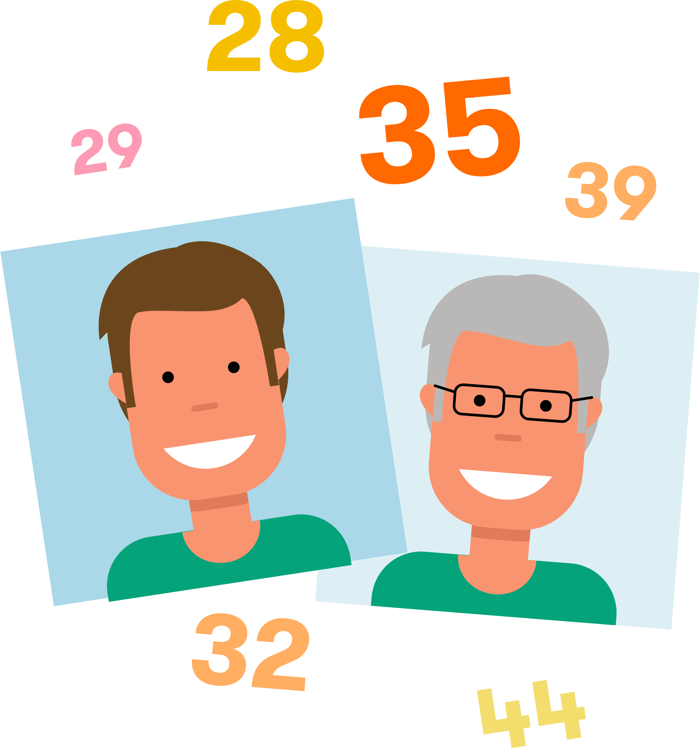


Estudio Vivaz, seguro de salud
#SabesQuéEdadTengo
Tipos de edades
No tenemos
una edad.
Tenemos varias…
Edad cronológica, determinada por la fecha de nacimiento.
Edad biológica, la que realmente tiene nuestro cuerpo. Se mide por biomarcadores y pruebas funcionales que van cambiando con el paso de los años. Puede coincidir, o no, con la edad cronológica. Hay personas que se conservan bien y personas que se conservan mal.
La edad aparente o atribuida, la edad que aparentamos tener. Se acerca más a la edad biológica que a la cronológica.
La edad auto-percibida es la edad que uno diría que tiene si no supiera la edad que tiene.
La edad como profecía auto-cumplida.

Slide 13
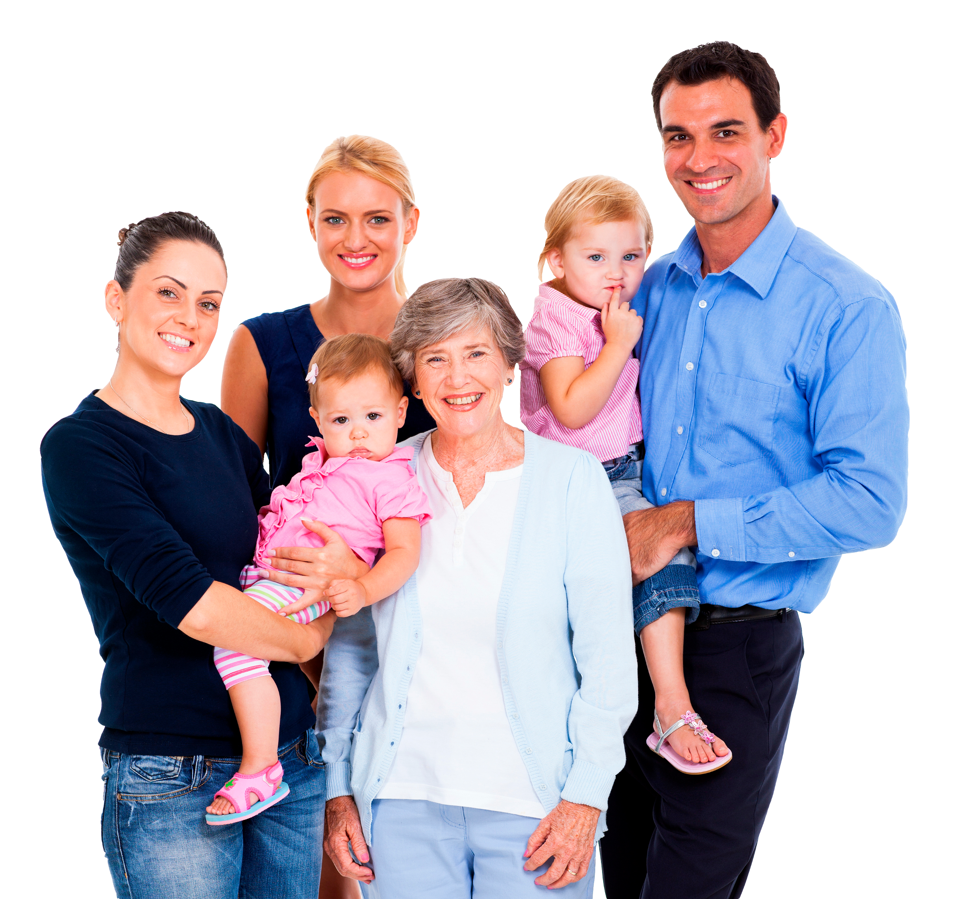

Estudio Vivaz, seguro de salud
¿Qué edad creemos que tenemos?

Slide 14
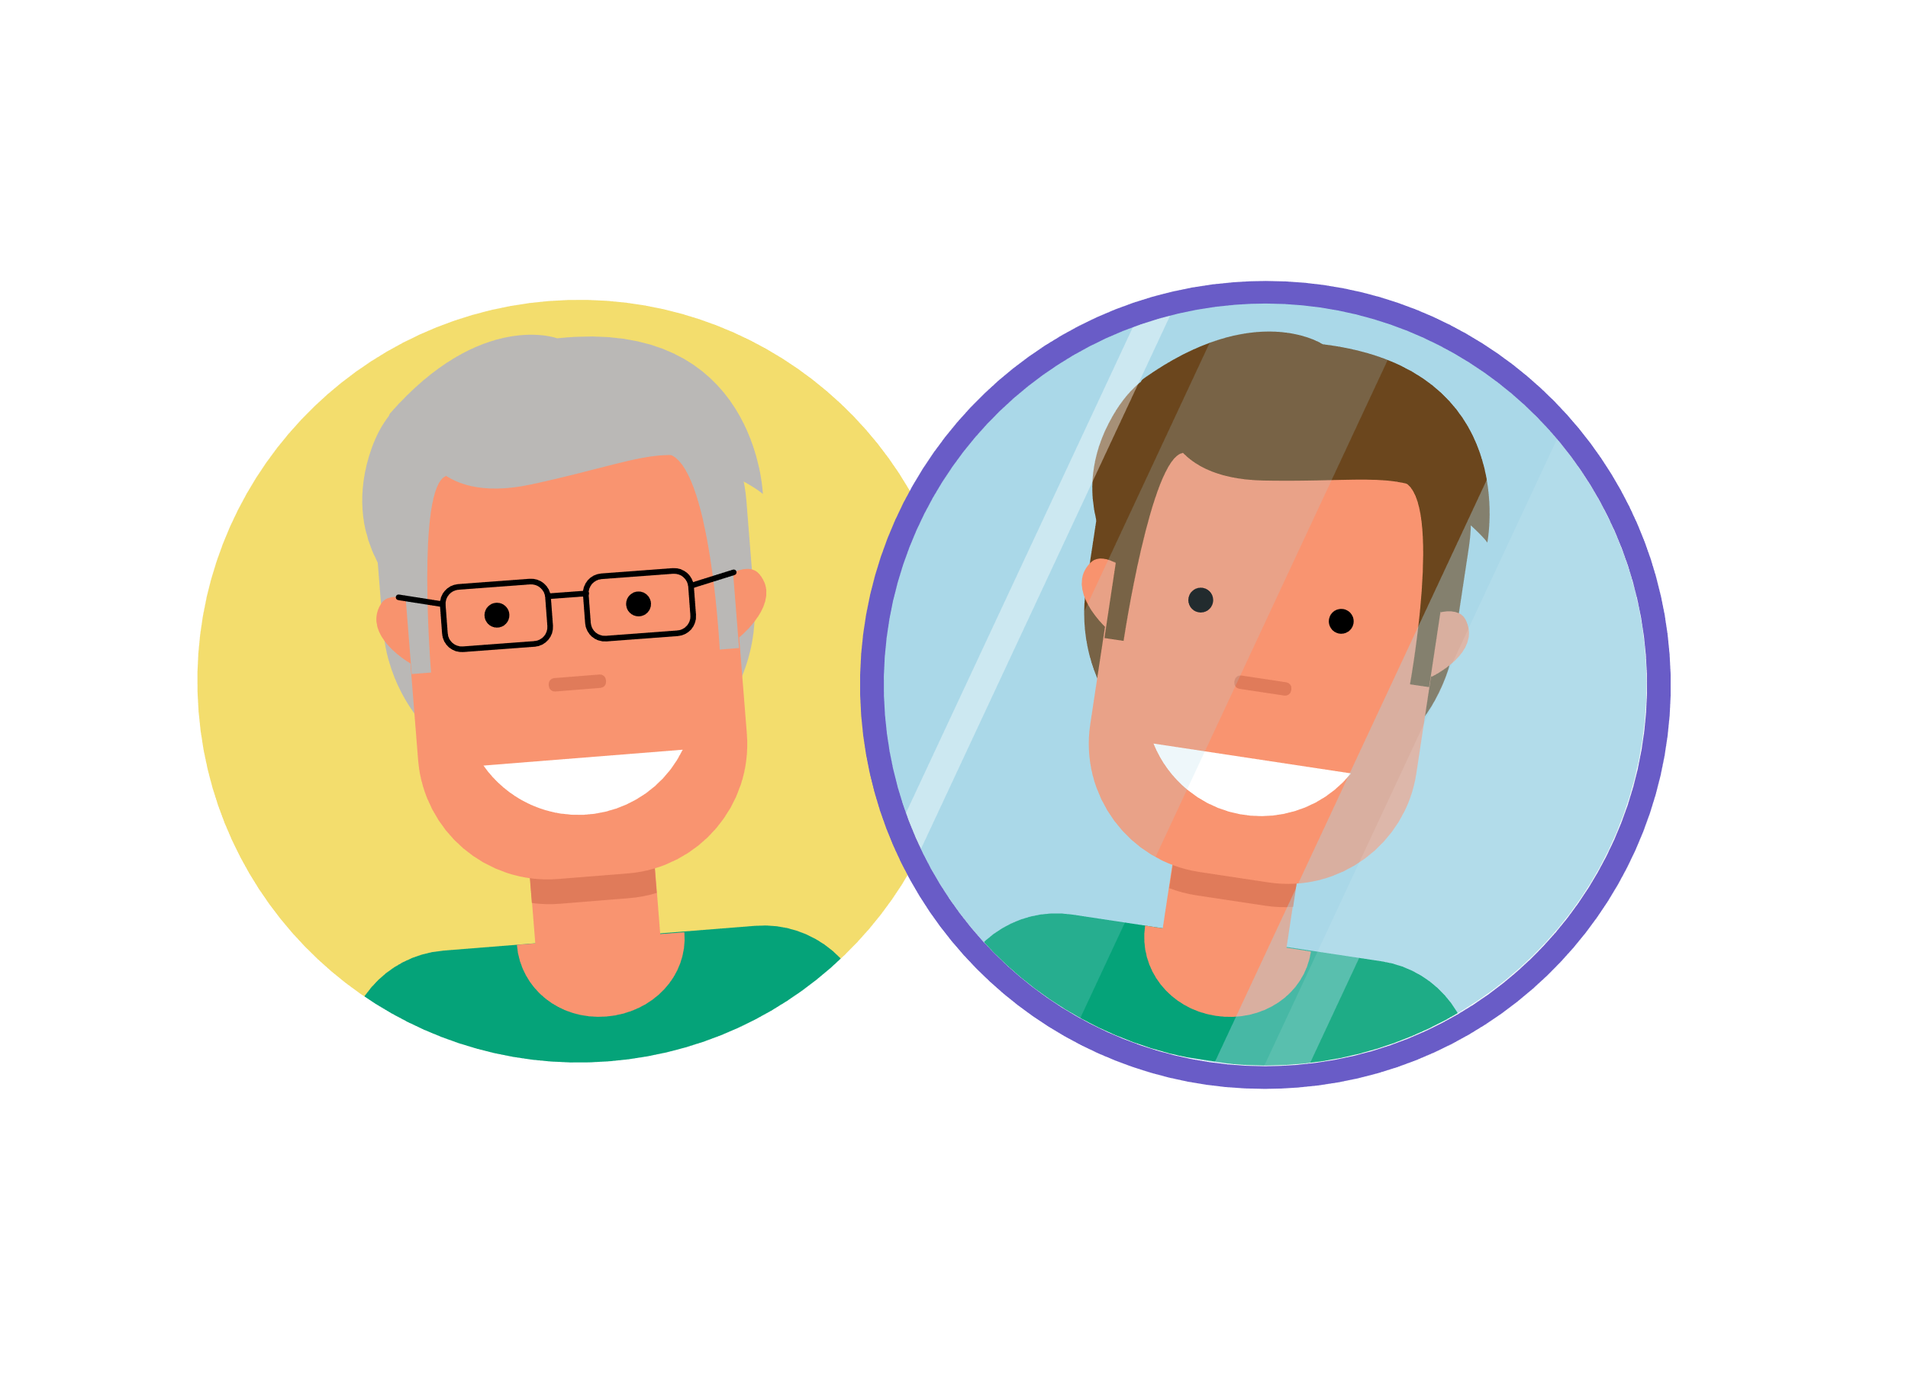
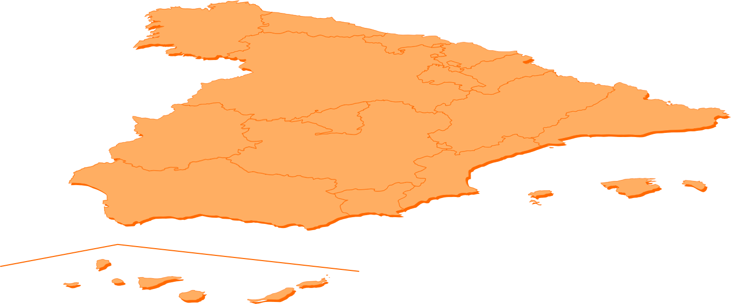
Estudio Vivaz, seguro de salud
#SabesQuéEdadTengo
En promedio los españoles se ven 4,5 años más jóvenes de lo que son.
Un 60% de los españoles se ven más jóvenes y un 15% se ven mayores de lo que son.
Población general
48,17 años
43,17
años

Slide 15
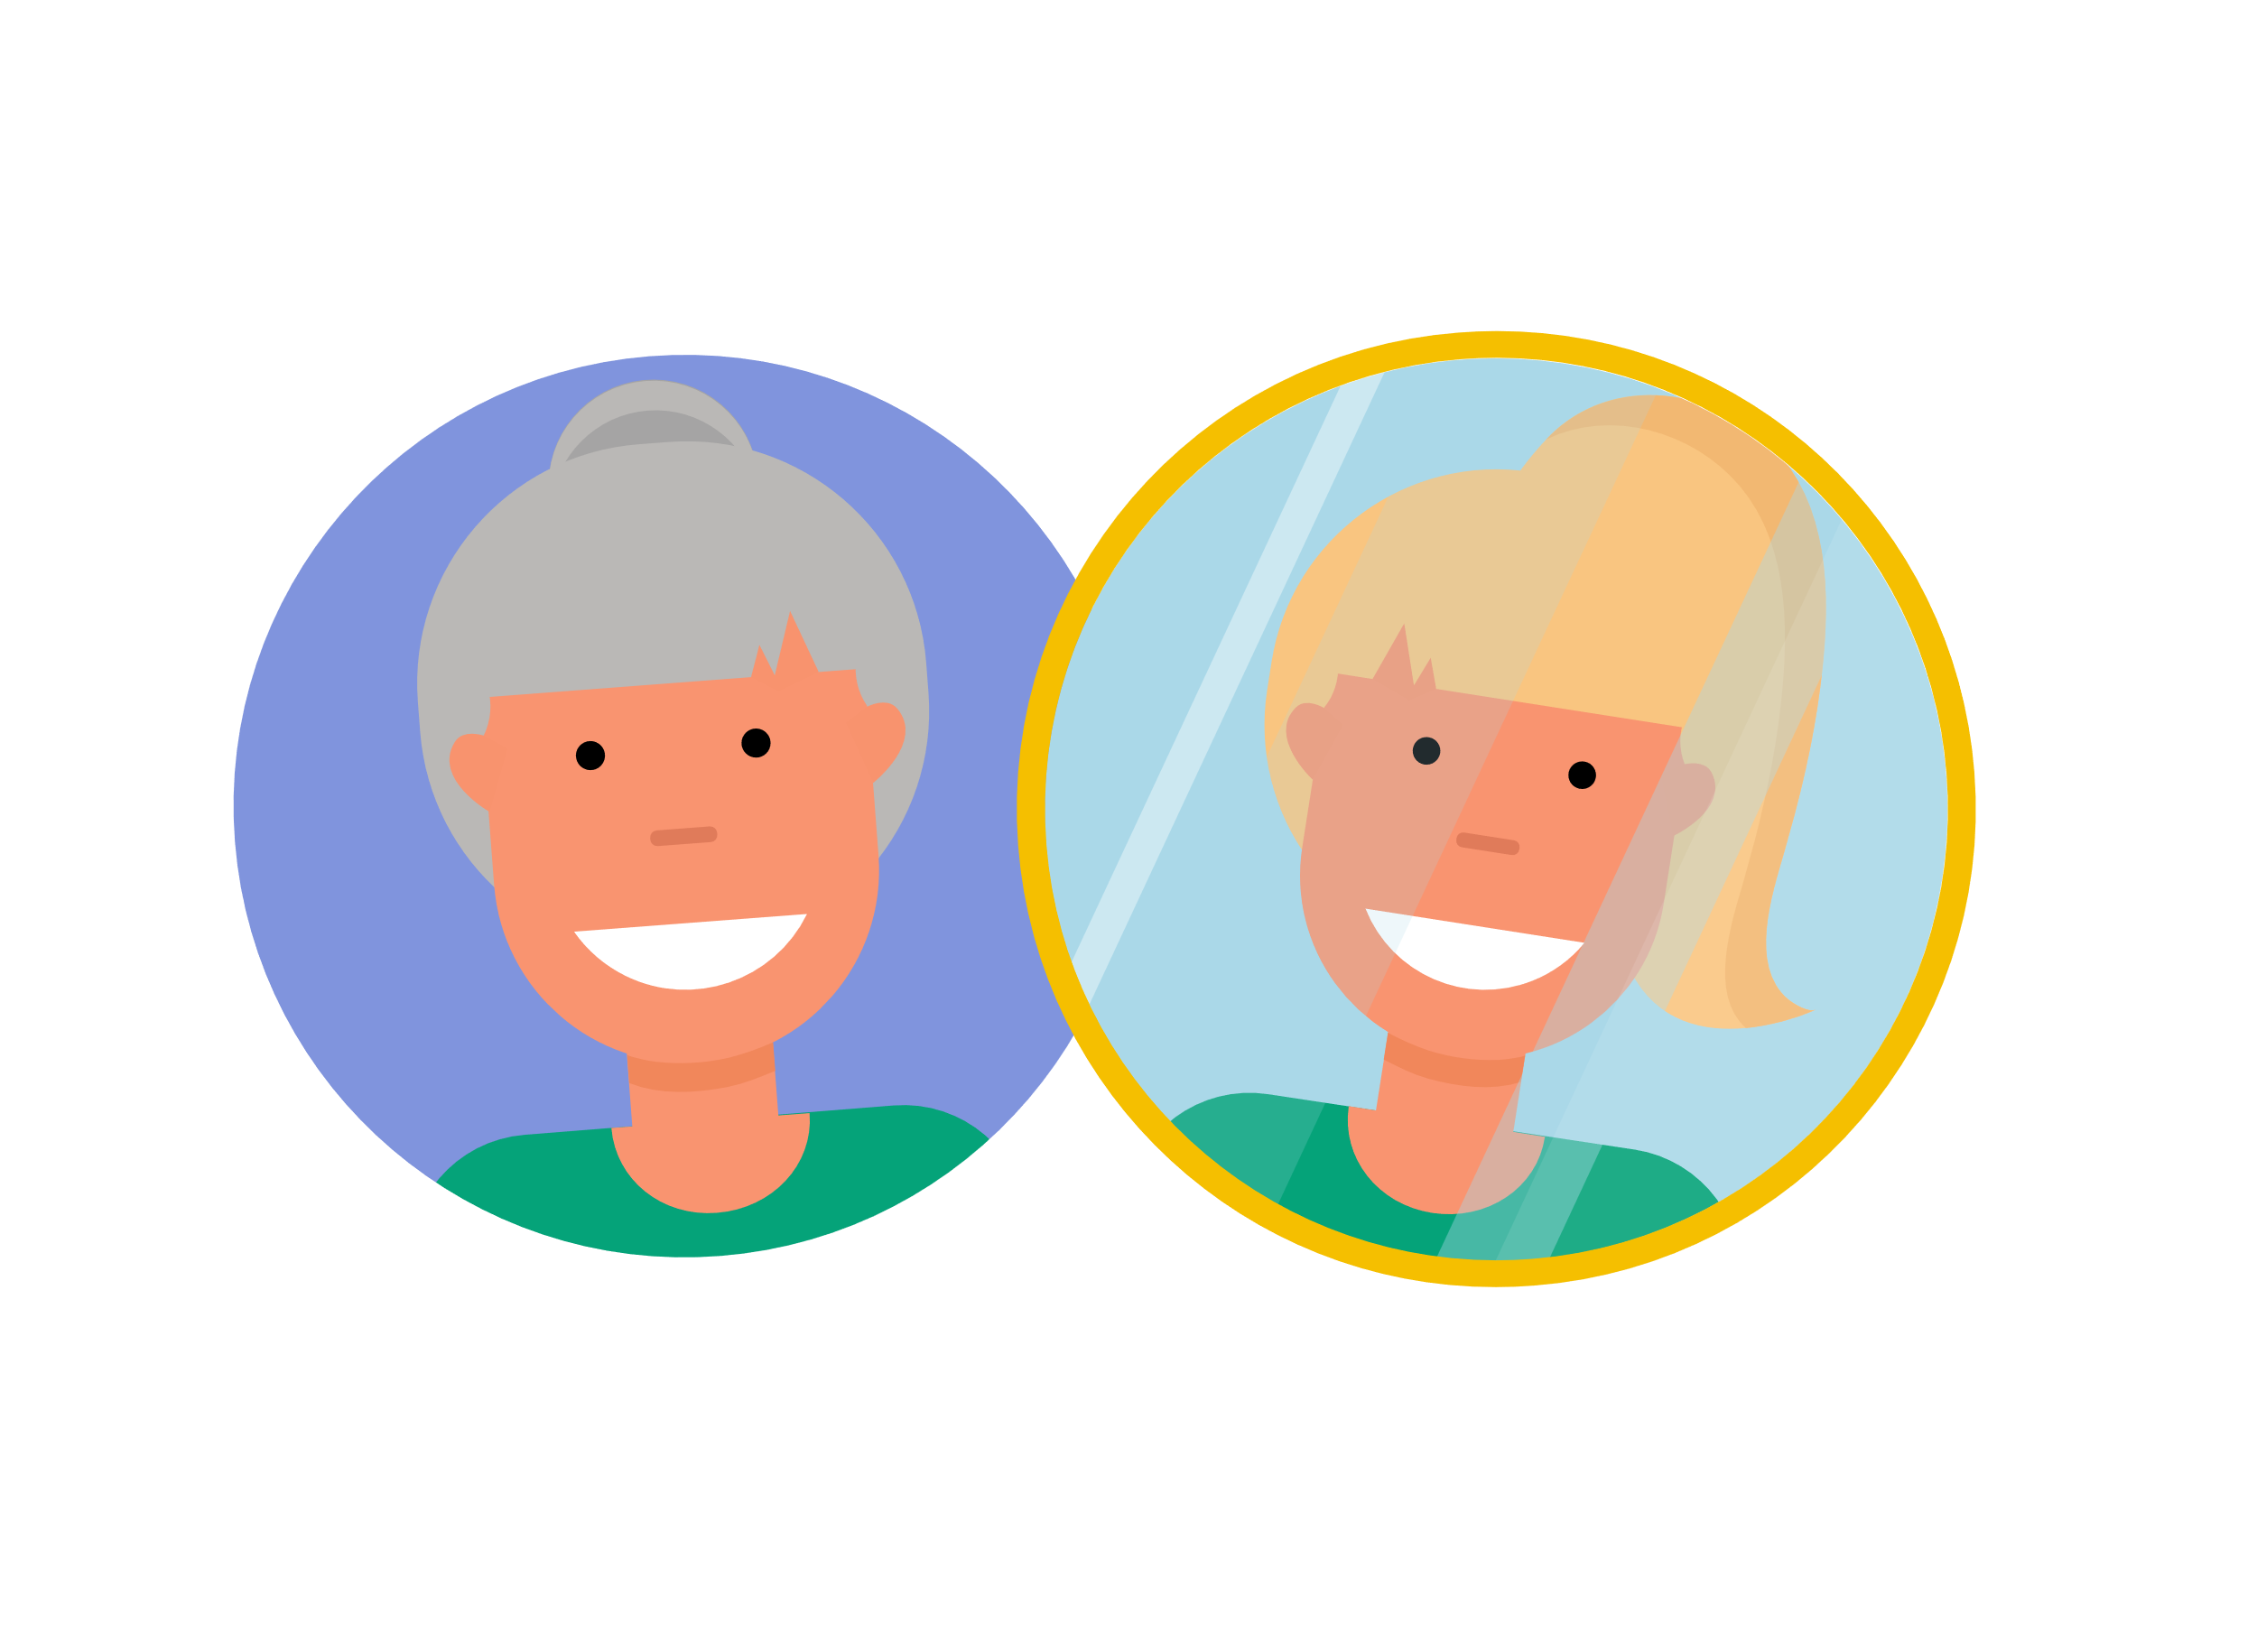
Estudio Vivaz, seguro de salud
#SabesQuéEdadTengo
En promedio, las mujeres se ven se ven 5 años más jóvenes, y los hombres 4 años.
Verse más joven no difiere entre mujeres y hombres.
Mujeres
Hombres
48,56 años
43,75
años
47,76
años
43,68
años

Slide 16



Estudio Vivaz, seguro de salud
#SabesQuéEdadTengo
La diferencia entre edad percibida y cronológica (gap de edad) va de los 6 años en Extremadura a 1,6 años en La Rioja.
Verse más joven es un fenómeno generalizado en el país pero no en todas las personas.
51,68
49,64
46,64
49,77
50,08
44,41
45,15
45,62
48,22
49,68
48,49
44,76
45,76
46,91
46,95
48,46
43,95
48,73
43,91
48,42
44,31
42,43
47,58
43,60
48,24
47,74
43,27
42,57
46,27
46,34
40,59
42,29
47,21
43,39
Edad cronológica
Edad percibida

Slide 17
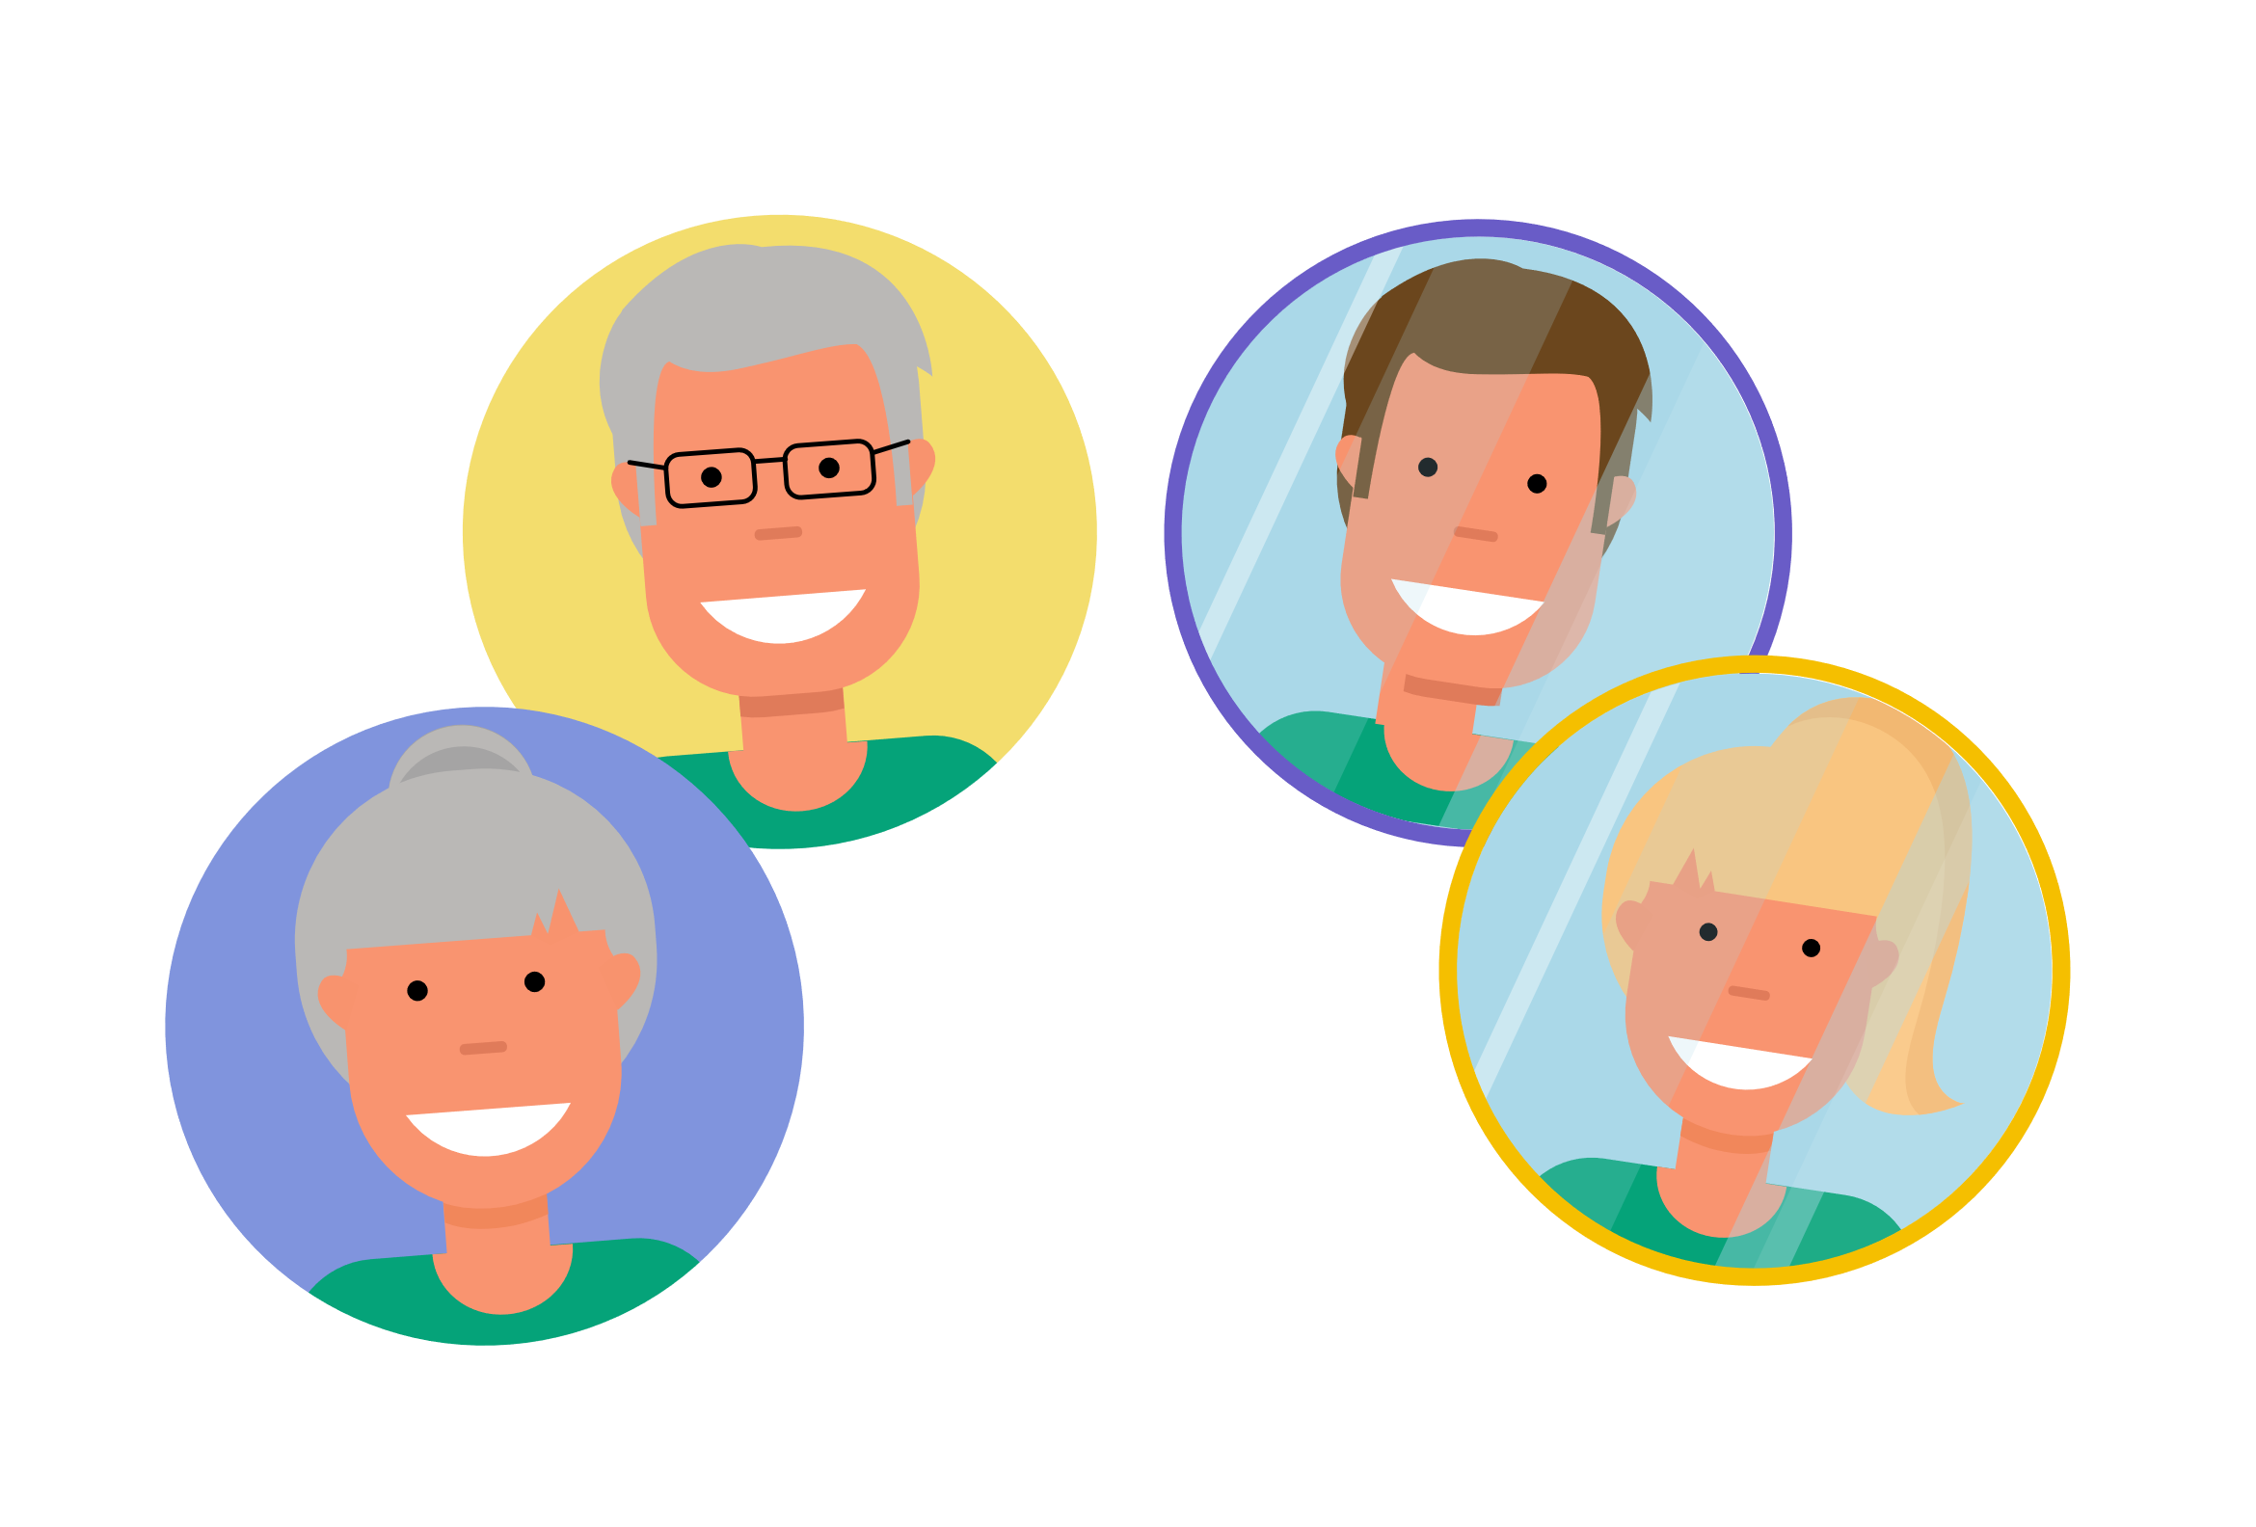
Estudio Vivaz, seguro de salud
#SabesQuéEdadTengo
Los de mayor edad se ven hasta 11 años más jóvenes.
La edad va “disminuyendo” con los años.
20 – 29 años
30 – 39 años
40 – 49 años
24,80
25,56
34,92
33,13
44,31
40,11
24,34
25,52
34,97
32,96
44,12
40,78
25,25
25,60
34,87
33,31
44,50
39,43
50 – 59 años
60 – 69 años
70 – 79 años
54,09
49,16
63,93
56,23
73,05
62,81
54,23
47,90
64,37
57,52
73,19
64,80
53,95
50,32
63,53
55,03
72,93
61,15

Slide 18
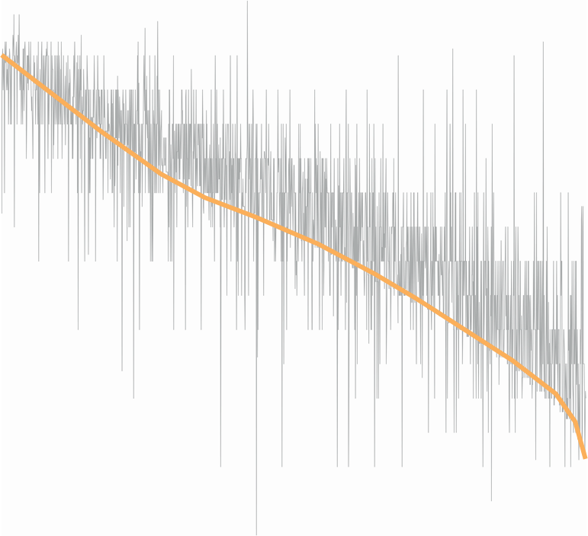
Estudio Vivaz, seguro de salud
#SabesQuéEdadTengo
Para un 60% de las personas los años pesan menos y para un 15% pesan más.
Unos se perciben con más y otros con menos pero con la edad aumenta el gap a mejor.
Eje edad cronológica
20
30
40
50
60
70
80
Gaps individuales
Edad cronológica
20
30
40
Gap de edad
50
60
61,7%
23,5%
14,8%
70
80

Slide 19
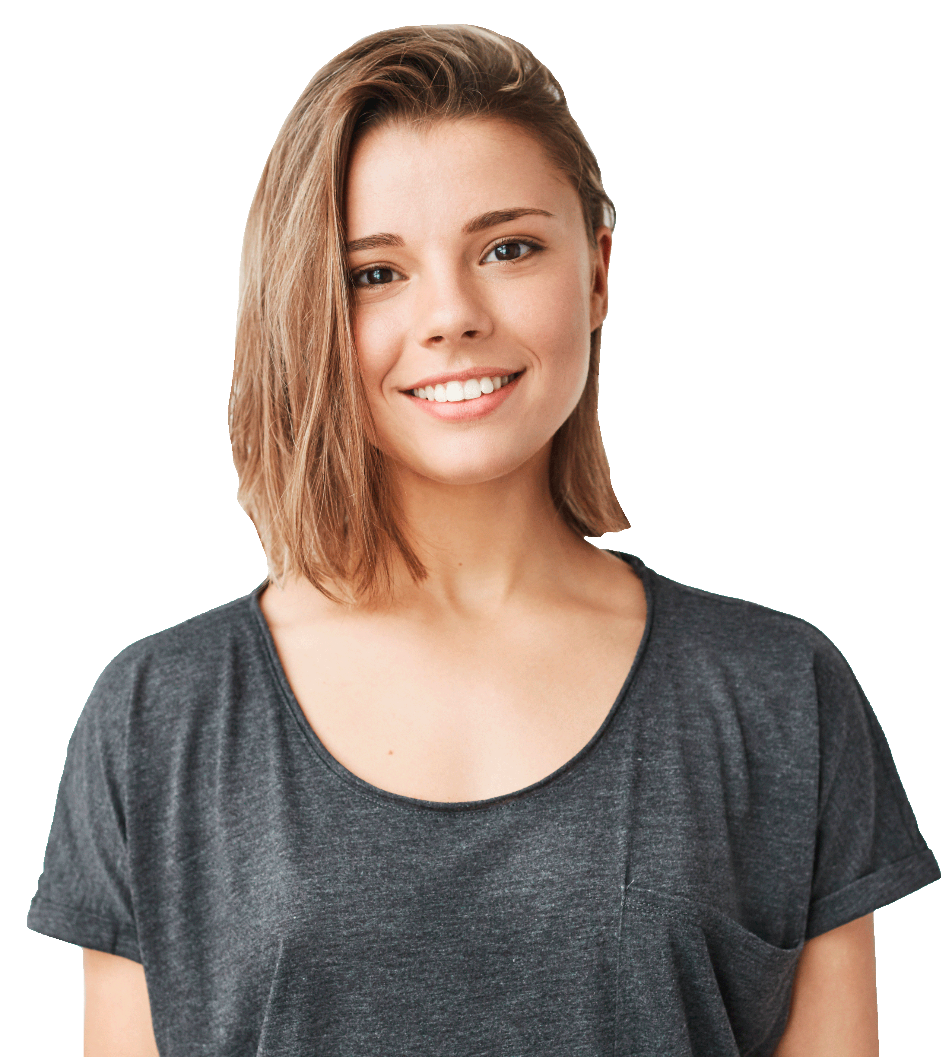

Estudio Vivaz, seguro de salud
¿Por qué algunas personas se ven más jóvenes y otras no?
La percepción de salud

Slide 20
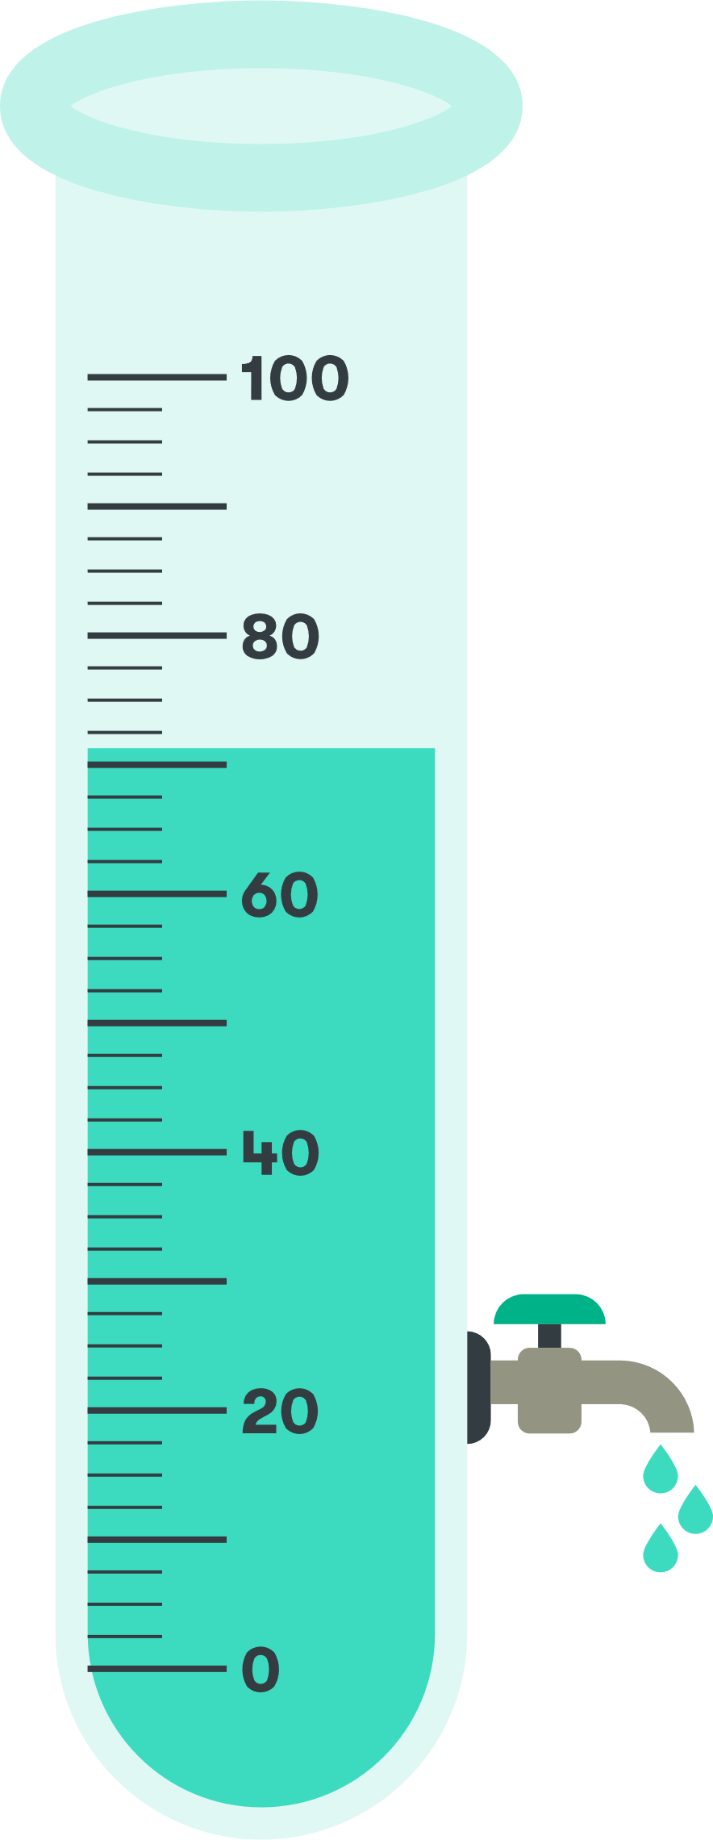

Estudio Vivaz, seguro de salud
#SabesQuéEdadTengo
La percepción subjetiva de salud se puede medir mediante una escala validada por la OMS.
Zona de bienestar
72,65*
Zona de riesgo
Ayuda médica
*Fuente: Nivel de salud que perciben, de media, los españoles según el estudio de Vivaz en base a la escala validada por la OMS (0-100).

Slide 21
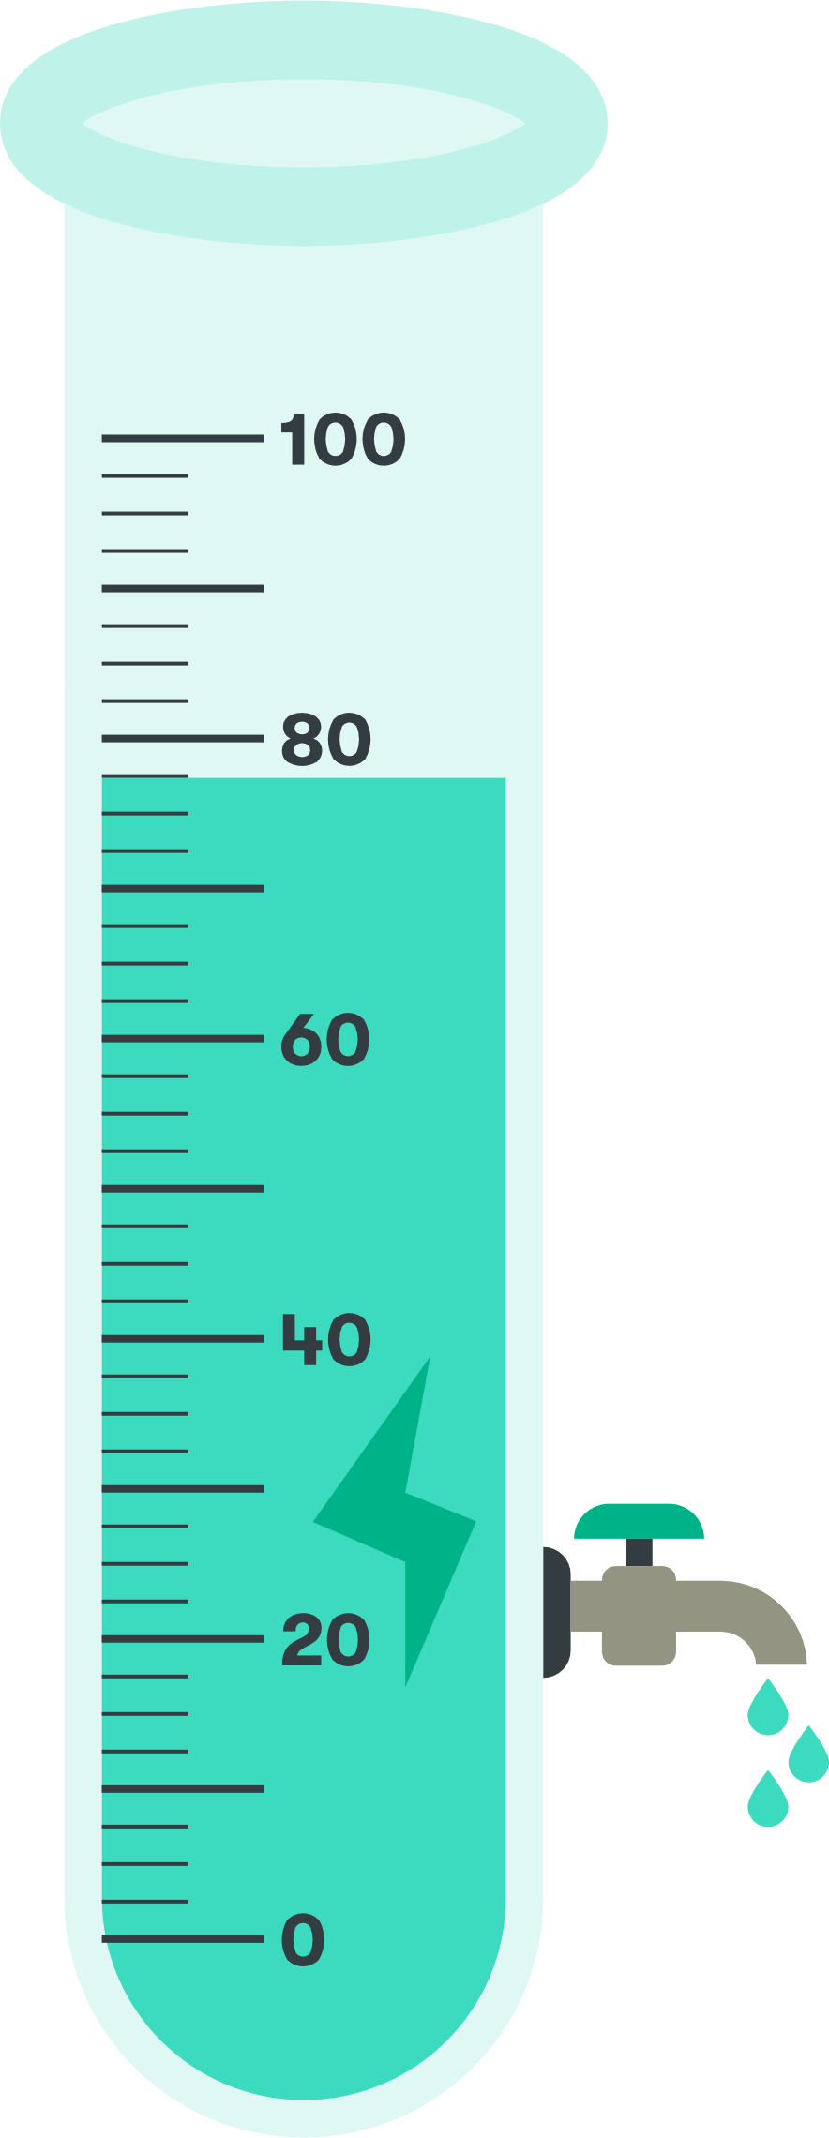

Estudio Vivaz, seguro de salud
#SabesQuéEdadTengo
Con la edad y la enfermedad vamos perdiendo salud. Además hay factores de riesgo que no dan síntomas.
Zona de bienestar
58*
Zona de riesgo
Ayuda médica
*Ejemplo de dato individual de percepción de salud.

Slide 22
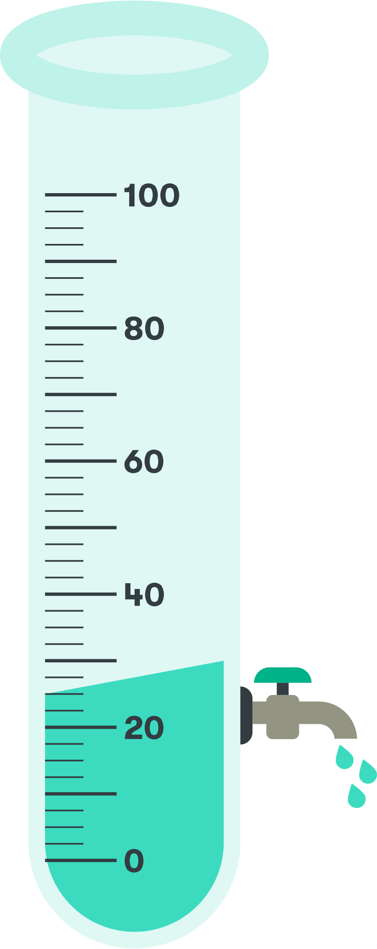
Estudio Vivaz, seguro de salud
#SabesQuéEdadTengo
Con frecuencia, cuando la enfermedad da la cara es ya demasiado tarde.
Zona de bienestar
Zona de riesgo
19,28*
Ayuda médica
*Ejemplo de dato individual de percepción de salud.

Slide 23
Estudio Vivaz, seguro de salud
#SabesQuéEdadTengo
La percepción de salud para el conjunto de la población es de notable, sin diferencias por sexo.
Hombres
Mujeres
Zona de bienestar
Zona de bienestar
72,92
72,38
Zona de riesgo
Zona de riesgo
Ayuda médica
Ayuda médica

Slide 24
Estudio Vivaz, seguro de salud
#SabesQuéEdadTengo
Con la edad empeora algo la percepción de salud pero se mantiene a buen nivel.
General 20 - 29
General 30 - 39
General 40 - 49
Zona de bienestar
Zona de bienestar
Zona de bienestar
76,54
76,51
72,51
Zona de riesgo
Zona de riesgo
Zona de riesgo
Ayuda médico
Ayuda médico
Ayuda médico
General 50 - 59
General 60 - 69
General 70 - 79
Zona de bienestar
Zona de bienestar
Zona de bienestar
69,34
72,68
69,39
Zona de riesgo
Zona de riesgo
Zona de riesgo
Ayuda médico
Ayuda médico
Ayuda médico

Slide 25

Estudio Vivaz, seguro de salud
#SabesQuéEdadTengo
Hay diferencias de hasta 7 puntos de percepción entre comunidades.
72,65
Media Nacional
71,00
73,54
72,67
68,71
70,40
69,49
73,00
74,79
73,53
71,19
76,06
72,71
72,86
71,76
70,10
72,62
72,40

Slide 26
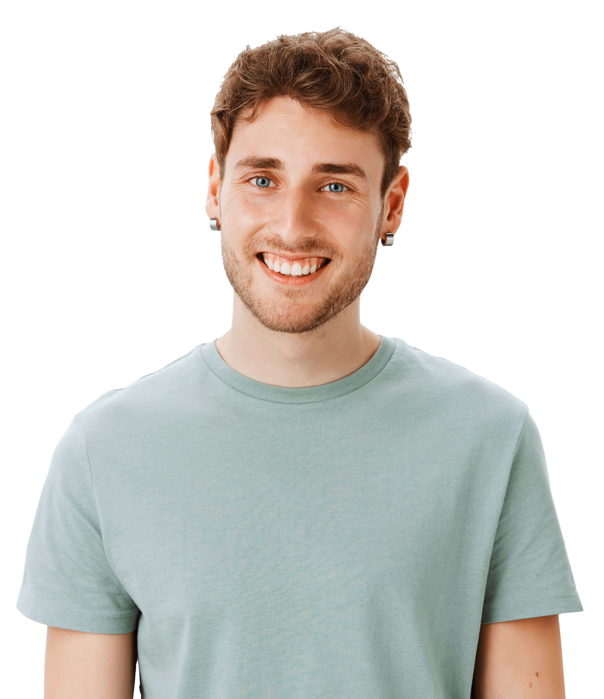
Estudio Vivaz, seguro de salud
Tres cosas hay en la vida…

Slide 27

Estudio Vivaz, seguro de salud
#SabesQuéEdadTengo
Además de la percepción subjetiva de salud, también hemos medido la percepción de la situación afectiva y económica, en términos absolutos y relativos al entorno.
Salud
100
80
60
40
20
0
0
0
20
20
40
40
60
60
Amor
Dinero
80
80
100
100

Slide 28
Estudio Vivaz, seguro de salud
#SabesQuéEdadTengo
La situación económica se percibe peor que la afectiva o de salud.
Y un poco peor en mujeres que en hombres.
Percepción
mujeres
55,85
Dinero
71,68
72,86
Amor
Salud
Percepción
hombres
60,80
Dinero
70,61
73,16
Amor
Salud

Slide 29
Estudio Vivaz, seguro de salud
#SabesQuéEdadTengo
Con algunos cambios en función de la edad.
La década de los 50 parece peor…
20 – 29 años
30 – 39 años
40 – 49 años
54,71
61,78%
59,63
Dinero
76,47
Dinero
76,12%
Dinero
73,29
73,91
Salud
73,77%
Salud
72,41
Salud
Amor
Amor
Amor
50 – 59 años
60 – 69 años
70 – 79 años
56,04
58,05
55,89
Dinero
69,40
Dinero
72,70
Dinero
70,25
66,32
Salud
71,31
Salud
69,63
Salud
Amor
Amor
Amor

Slide 30



Estudio Vivaz, seguro de salud
#SabesQuéEdadTengo
Y sin grandes diferencias en función del lugar de residencia.
62,30
73,19
57,40
72,13
69,59
62,84
55,41
73,31
73,32
43,39
67,94
52,13
72,44
43,39
69,24
68,27
47,21
70,03
57,26
61,25
67,81
62,81
74,96
73,40
71,88
74,50
54,45
74,17
62,86
59,69
57,54
70,94
56,23
76,09
69,29
68,72
72,55
72,06
Dinero
76,08
54,86
54,40
69,73
69,88
Amor
73,87
70,09
55,95
72,41
Salud
73,73
57,01
75,49
72,71

Slide 31
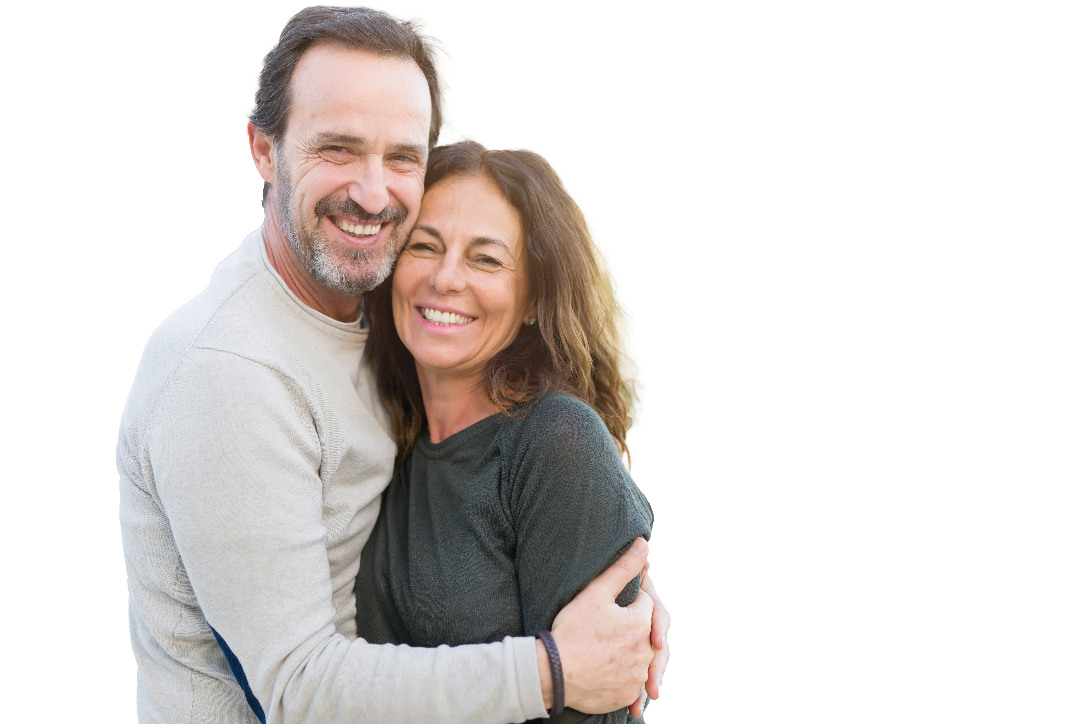

Estudio Vivaz, seguro de salud
Bienestar emocional

Slide 32
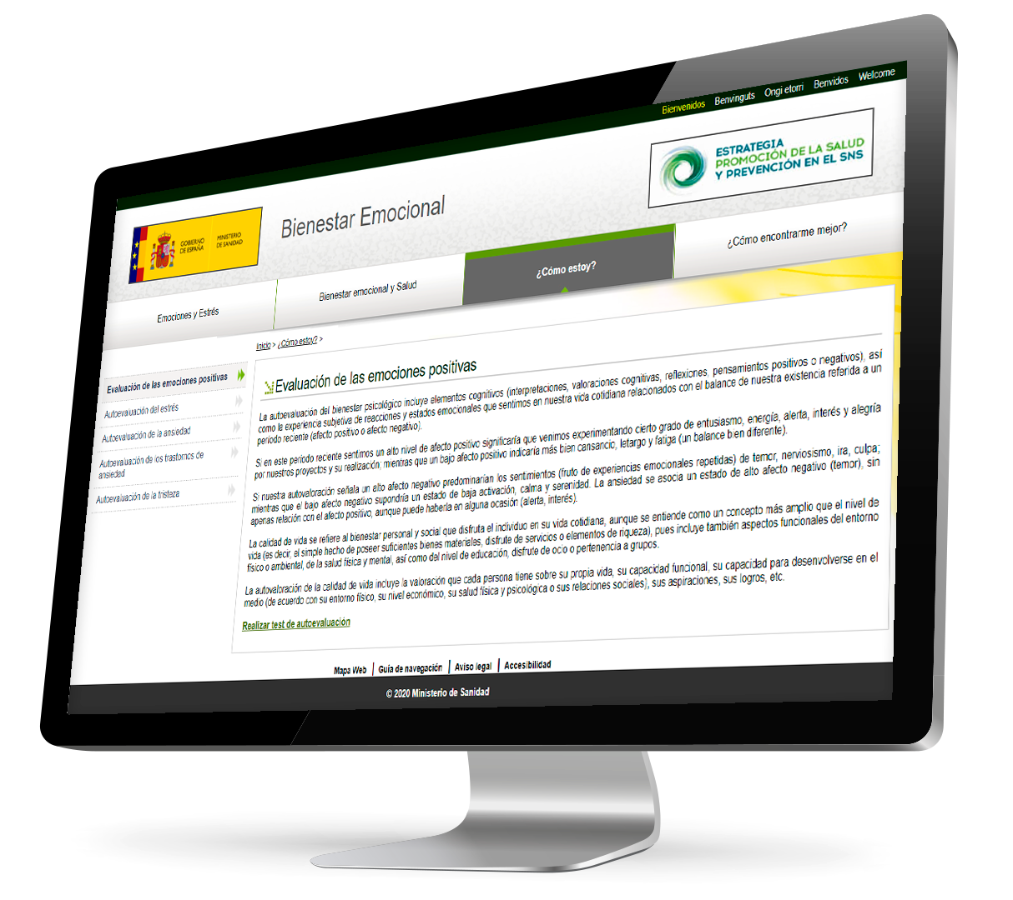
Estudio Vivaz, seguro de salud
#SabesQuéEdadTengo
Test on-line para evaluar el bienestar emocional y la percepción de estrés.

Slide 33
Estudio Vivaz, seguro de salud
#SabesQuéEdadTengo
Emociones negativas
Emociones positivas
Evaluado: nivel de emociones positivas. negativas, percepción de bienestar y estrés.
Las mujeres un poco peor que los hombres.
*
*
40
30
20
10
0
0
10
20
30
40
Estrés
Bienestar OMS
*
*
Hombres
Mujeres
40
30
20
10
0
0
20
40
60
80

Slide 34
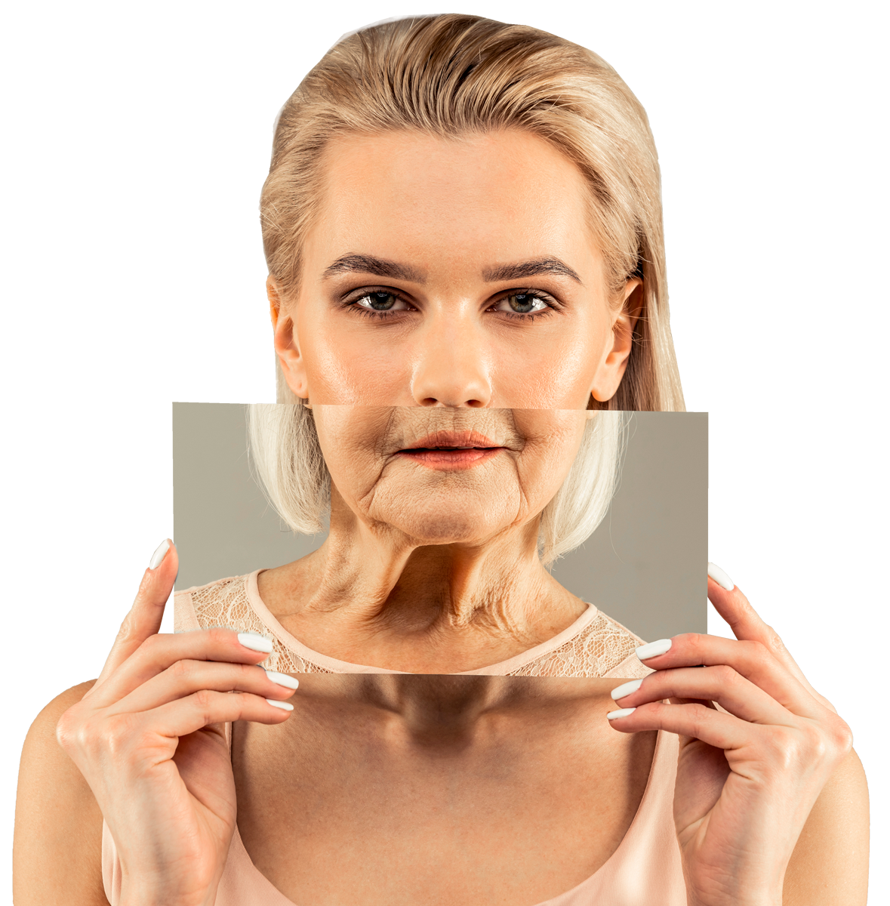
Estudio Vivaz, seguro de salud
Diferencias entre los que se ven más jóvenes y los que no

Slide 35
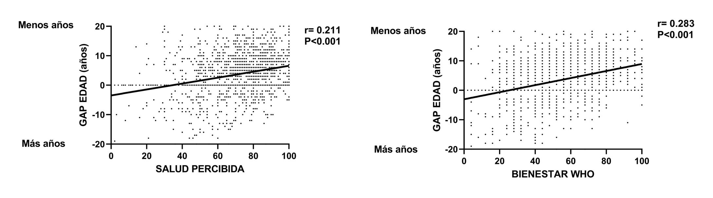
Estudio Vivaz, seguro de salud
#SabesQuéEdadTengo
Los que se ven con más edad se perciben con peor salud y bienestar.
Salud percibida
Bienestar who
Más edad
Más edad
Misma edad
*
Misma edad
*
* P<0,001
* P<0,001
Menos edad
*
Menos edad
*
0
20
40
60
80
0
20
40
60
80
100
100

Slide 36
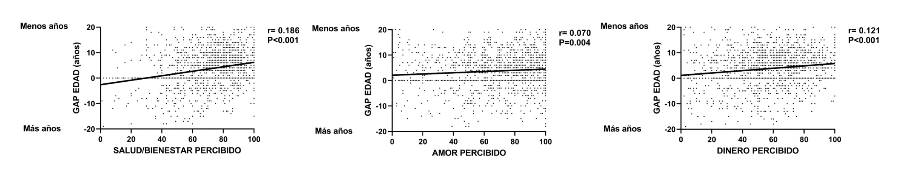
Salud/Bienestar percibida
#SabesQuéEdadTengo
Estudio Vivaz, seguro de salud
Más edad
Amor percibido
Dinero percibido
También se ven con peor situación afectiva y económica.
Misma edad
*
Más edad
Más edad
* P<0,001
*
*
Misma edad
Misma edad
Menos edad
* P<0,001
* P<0,001
Menos edad
Menos edad
0
20
40
60
80
100
0
50
100
0
50
100

Slide 37
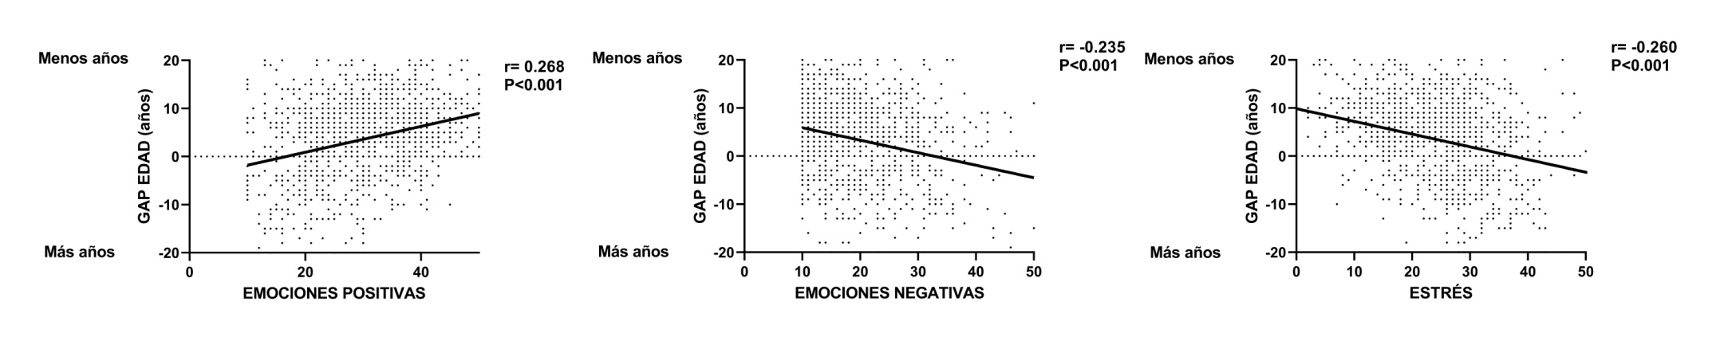
Emociones positivas
Emociones negativas
Estrés
Estudio Vivaz, seguro de salud
#SabesQuéEdadTengo
Menos nivel de emociones positivas, más de negativas, y mayor percepción de estrés.
Más edad
Más edad
Más edad
Misma edad
*
Misma edad
*
Misma edad
*
* P<0,001
* P<0,001
* P<0,001
Menos edad
Menos edad
Menos edad
0
10
20
30
40
0
10
20
30
40
0
10
20
30
40
50
50
50

Slide 38


¿Qué hacen
los que se ven mejor respecto a los que se ven peor?

Slide 39


Estudio Vivaz, seguro de salud
#SabesQuéEdadTengo
Diferencias
Significativas entre los que se ven con menos y con más edad.
Alimentación muy buena
Caminan
59%
32%
73%
61%
Ejercicio físico 2-3/sem
Buena vida sexual
61%
39%
58%
46%
Duerme bien
Amor (entorno)
60%
42%
72%
64%
Buena vida social
Dinero (entorno)
44%
26%
61%
56%
Pruebas detección cáncer
Consumo de alcohol
29%
14%
87%
84%
No fumadores
Vacunación
57%
45%
71%
75%

Slide 40

Estudio Vivaz, seguro de salud
Conclusiones

Slide 41






Estudio Vivaz, seguro de salud
#SabesQuéEdadTengo
A modo de resumen…
El gap crece conforme aumenta la edad:
Se da por igual en ambos sexos y en todo el territorio nacional.
6 de cada 10 personas evaluadas se ven más jóvenes. Un 15% se ven mayores
4,5 años el promedio de años que los españoles se ven más jóvenes respecto a su edad cronológica.
En los
50
En los
70
Los que se ven más jóvenes también se perciben con mejor salud, bienestar emocional, afecto o estrés.
5 años
más jóvenes
10 años
más jóvenes de media

Slide 42
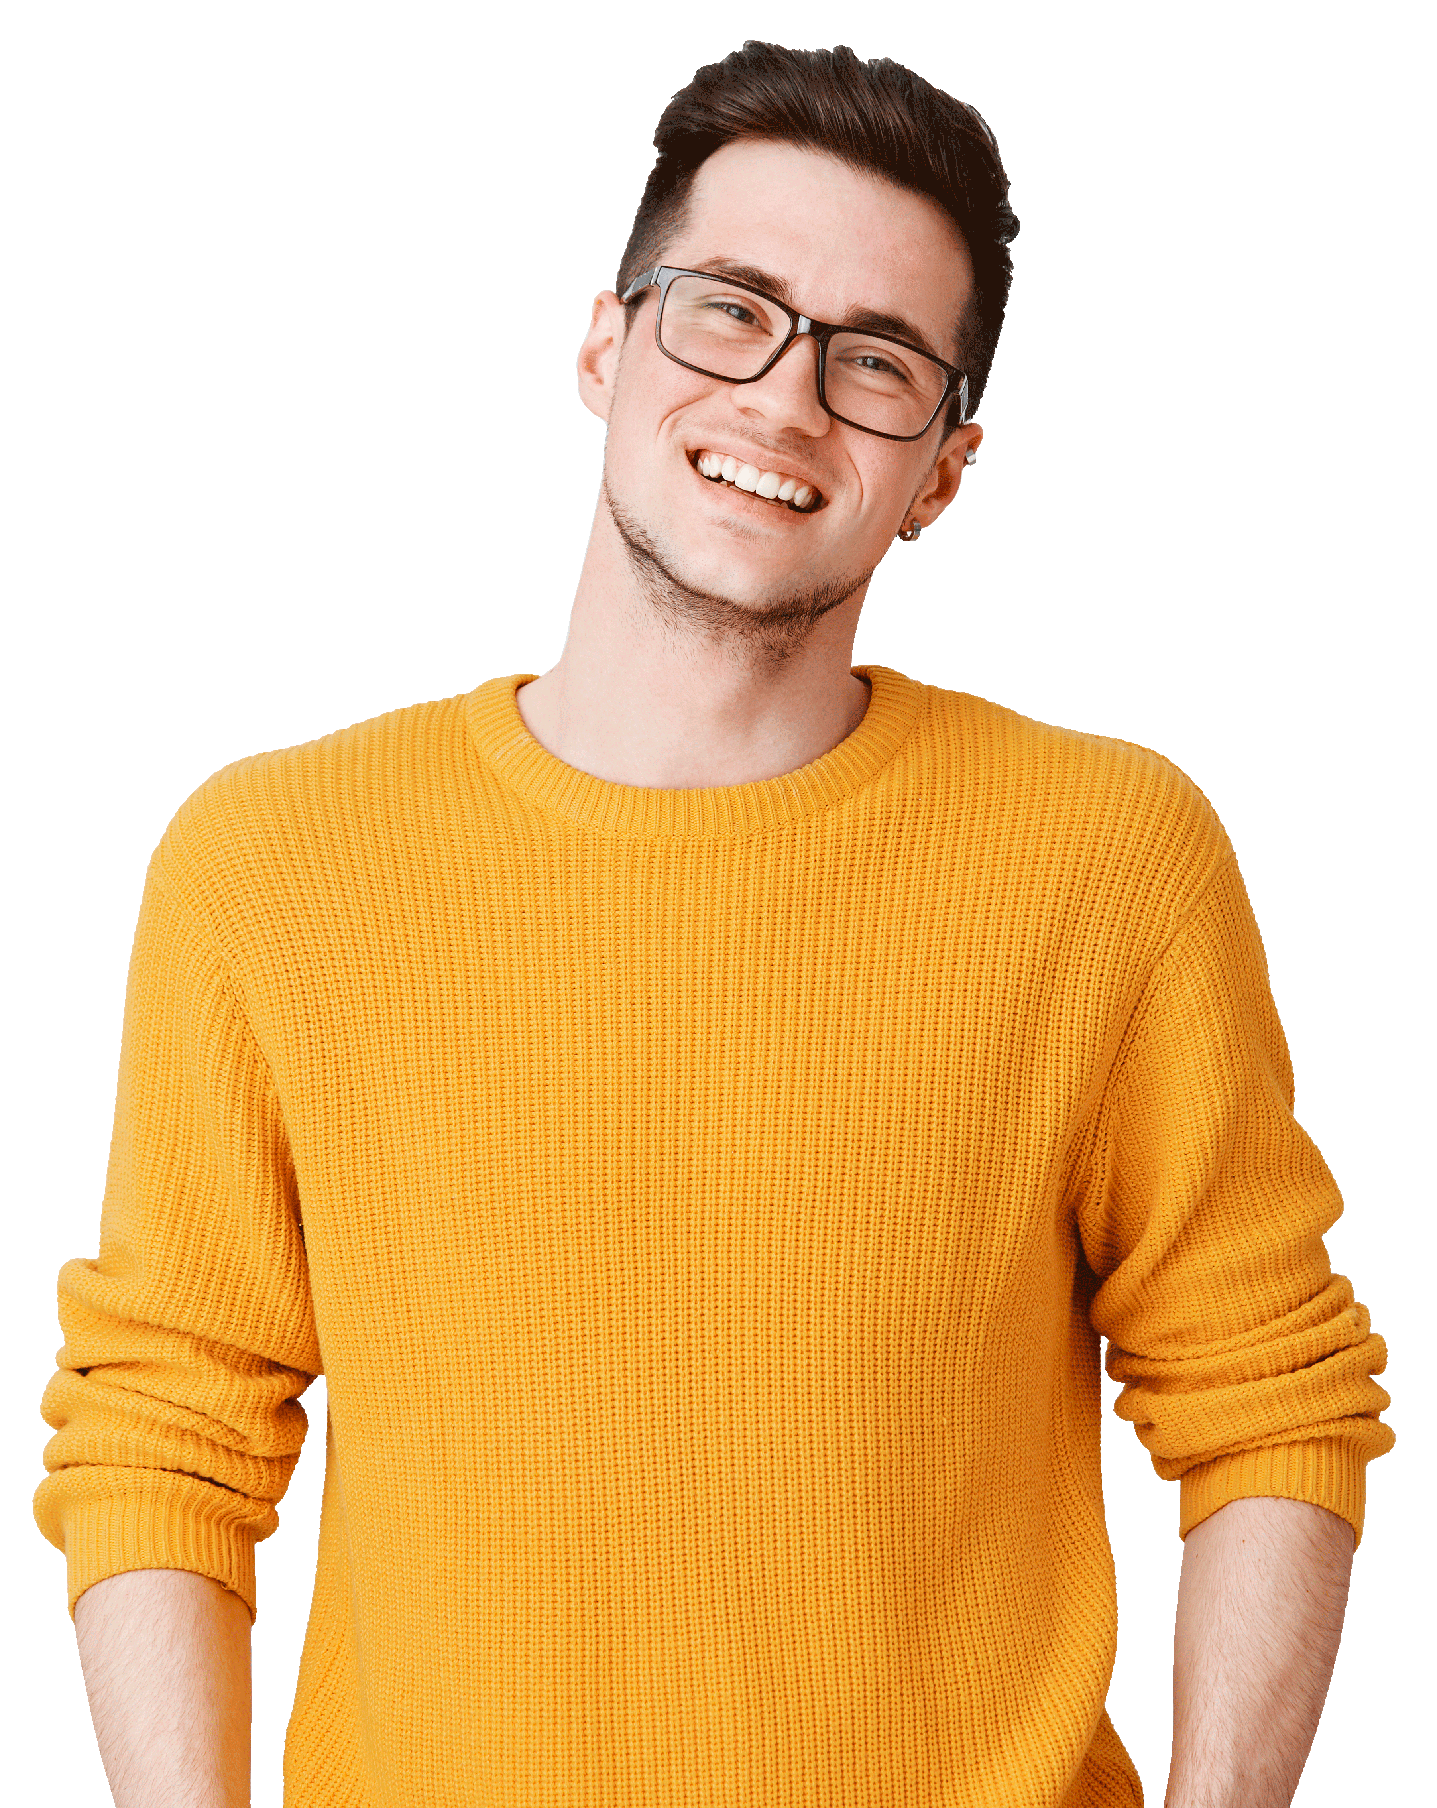
Estudio Vivaz, seguro de salud
¿Qué hacer para verse más joven?

Slide 43










Estudio Vivaz, seguro de salud
#SabesQuéEdadTengo
Recomendaciones
Lo que hacen los que se sienten más jóvenes.
Comen sano
Ejercicio 2-3/sem
+27%
18 vs 10
+22%
16 vs 10
En este grupo, y con diferencias estadísticamente significativas respecto a los que se ven mayores, son más los que:
Socializan
Duerme bien
+18%
17 vs 10
+18%
14 vs 10
No fuman
Caminan
+12%
13 vs 10
+12%
12 vs 10
Buena vida sexual
+12%
20 vs 10
Se preocupan por sus salud
+15%
13 vs 10
Mantienen buena vida sexual
+12%
12 vs 10

Slide 44
Estudio Vivaz, seguro de salud
¡Gracias!
22 de noviembre de 2021
#SabesQuéEdadTengo

